Slide 1
Связь времен: от иконописи до истории русской культуры

Slide 2
Белгородская государственная сельскохозяйственная академия
им. В.Я. Горина Библиотека Виртуальная выставка:
«Связь времён: от иконописи до истории русской культуры» Подготовила:
библиотекарь
Шеховцова Т.А.
2012 г.

Slide 3
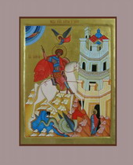
Древнерусское
искусство

Slide 4
Русское искусство формировалось в столкновении двух укладов – патриархального и феодального и двух религий – язычества и христианства. И как следы патриархального образа жизни еще долго прослеживались в феодальной Руси, так и язычество напоминало о себе почти во всех видах искусств.

Slide 5
Щ14 Б 89 Брюсова В.Г. Андрей Рублев и московская школа живописи / В.Г. Брюсов. - М. : Русский мир, 1998. - 192 с.
Исследовательская и практическая работа по реставрации произведений Андрея Рублева и иконописцев его круга, позволила автору, профессору В.Г. Брюсову, по-новому раскрыть творчество великого русского художника.

Slide 6
Спас. Андрей Рублев, Даниил Черный и мастерская. Икона выполнена в 1410 - 1420-е годы

Slide 7
Щ14 М31 Масленицын С.И. Живопись Владимиро-Суздальской Руси 1157-1238 годы/ С.И. Масленицын. - М. : Изобр. искусство, 1998. - 264 с.
В книге рассматриваются произведения монументальной, станковой живописи и книжной миниатюры, созданные в 1157-1238 годах по заказу владимирских князей. Дается историческое обоснование выбора определенных сюжетов, устанавливается их связь с искусством Византии и впервые предлагаются конкретные датировки произведений.

Slide 8
Щ14 И42 Иконы Твери, Новгорода, Пскова XV-XVI вв. /ред.-сост. Л.М. Елисеева, В.М. Сорокатый. – М. : Индрик, 2000. - 416 с.
Коллекция икон из Центрального музея древнерусской культуры и искусства имени Андрея Рублева сложилась практически на памяти одного поколения.
Иконное собрание Музея не велико, в сравнении с крупнейшими отечественными коллекциями в качественном отношении, но, безусловно, равно им.
Без этой коллекции невозможно полноценное освещение художественной и культурной жизни России.

Slide 9
Щ14(2) Б26 Барская Н.А. Сюжеты и образы древнерусской живописи/ Н. А. Барская. - М. : Просвещение, 1993. - 223 с.
Древнерусская живопись – одна из признанных вершин мирового искусства – в силу особенностей своей тематики, сюжетно- образного строя и художественного языка еще мало по-настоящему понятна и доступна современному зрителю.
В книге подробно рассказывается о её исторических и социально-духовных корнях, связанных с общественной жизнью наших предков.

Slide 10
Щ03 Б61 Биллингтон Д.Х. Лики России. Страдание, надежда и созидание в русской культуре/Д.Х. Биллингтон ; пер. с англ. О.А. Алякрицкого. - М. : Логос, 2001. - 248с.
Рассматривается развитие русской культуры от раннего средневековья до наших дней. Центральное место отводиться выдающимся деятелям искусства и их произведениям – от иконописи до современных художественных фильмов, музыки и поэзии, оказавших влияние на мировую культуру.

Slide 11
Щ11 Б 92 Бусева-Давыдова И.А. Каменное зодчество Древней Руси / И. А. Бусева-Давыдова; вступит. ст. В.Д. Черного. - М. : Дет. лит., 1989. - 144 с.
Автор книги рассказывает об истории древнерусского каменного зодчества, о знаменитых памятниках архитектуры Древней Руси. Читатель встретит на станицах этой книги имена прославленных мастеров Киевской Руси оставивших о себе добрую память на века.

Slide 12
Щ11 Б 92 Бусева-Давыдова И.Л. Храмы Московского Кремля святыни и древности / И.Л. Бусева. -Давыдова. - М. : МАИК «Наука», 1997. - 368 с.
Первый в отечественной литературе подробный историко-культурный путеводитель по храмам Московского Кремля. Уникальная по жанру книга, насыщенная множеством исторических подробностей, рассчитана на самые широкие круги читателей.

Slide 13
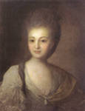
Русское искусство XVIII века

Slide 14
В царствование Петра I круто переменились
пути развития отечественной культуры. Россия приобщалась к европейскому опыту. XVIII век в истории русского искусства решал сразу несколько задач, которые в других европейских школах распределялись между различными этапами. Ренессансный по своему существу выход из средневековья совместился с распространением идей просвещения, осуществившись в формах барокко и классицизма. Русская культура в XVIII веке наверстывала упущенное и приобрела удивительно стремительный темп движения.

Slide 15
Щ11 О-34 Овсянников Ю.М. Великие зодчие Санкт-Петербурга. Трезини. Расстрелли. Росси / Ю.М. Овсянников. - СПб. : «Искусство-СПб», 2000. - 632 с.
Книга посвящена одному из прекраснейших городов в мире - Санкт-Петербургу.
В книге рассказывается о судьбах великих зодчих и о их шедеврах, сотворивших неповторимый облик северной Византии. Созданные ими замечательные здания и ансамбли не одно столетие украшают улицы и площади Петербурга.

Slide 16
Щ03 И 46 Ильина Т.В. Русское искусство XVIII века : учебник / Т.В. Ильина. - М. : Высш. школа, 1999. - 399 с.
В книге с учетом современного состояния научной мысли рассматривается связь национального искусства Нового времени с художественной традицией древней Руси, взаимоотношение творческого метода отечественных мастеров и представителей «россики», положение русского искусства среди европейских культур и другие проблемы.

Slide 17
Щ03 П30 Петров-Стромский В.Ф. Тысяча лет русского искусства: история, эстетика, культурология / В.Ф. Петров-Стромский. - М. : ТЕРРА, 1999. - 352 с.
Книга написана просто и увлекательно. Она будет интересна для всех, кто интересуется историей русской культуры.
В книге представлено искусство разных эпох, начиная с древнерусского искусства и вплоть до эпохи, создавшей искусство «авангарда».

Slide 18
Щ03(2) И46 Ильина Т.В. История искусств. Отечественное искусство: учебник / Т.В. Ильина. - 3-е изд., перераб. и доп. - М. : Высшая школа, 2000. - 407 с.
В учебнике «История искусств. Отечественное искусство» рассматриваются процессы развития живописи и скульптуры, архитектуры и прикладного искусства с древности до конца XX века.

Slide 19
Щ03 Г 54 Глинка Н.И. Беседы о русском искусстве. XVIII век / Н.И. Глинка. - СПб. : Книжный мир, 2001. - 256 с.
Автор книги на достоверном материале показывает взлет русской архитектуры, живописи, скульптуры в XVIII веке. Давно ушедшая эпоха предстает перед читателями в колоритных образах реальных людей. Сложная проблема рождения и становления русской самобытной национальной художественной школы становится близкой и понятной.

Slide 20
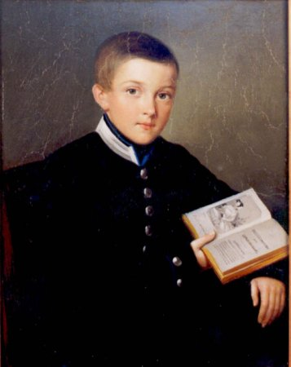
Русское
искусство XIX – начала XXвека

Slide 21
Неравномерность хода – постоянными отступлениями назад и рывками вперед – отмечено развитие русского искусства в 19 столетии. Стили и направления в первой половине века смешивались и наслаивались друг на друга.
Во второй половине века уже господствовало одно стилевое направление – реализм. К концу века господство реализма затянулось, вновь образовывая диспропорцию.
На рубеже столетий русское искусство возгорелось идеей полной самостоятельности. Мифологизированное мышление завоевывало все более прочные позиции в искусстве. Как цель постижения, эта реальность все более последовательно утрачивала земные формы, приобретала вселенский , а подчас космический характер. Искусство стремилось презреть такие закономерности жизни, которые составляли некую параллель законам бытия, ставшим предметом науки и философии 20 века.

Slide 22
Щ14 В31 Верещагина А.Г. Историческая картина в русском искусстве. Шестидесятые годы XIX века / А.Г. Верещагина – М. : Искусство, 1990. - 227 с.
Изобразительное искусство второй половины XIX века достаточно изучено, но исследования все продолжаются. Существует много нерешенных вопросов, касающихся существенных моментов в судьбах реалистического искусства. Автор книги проводит экскурс в 60-е годы XIX века, чтобы вместе с читателем пройти по сокровищницам изобразительного искусства, относящимся к этому времени.

Slide 23
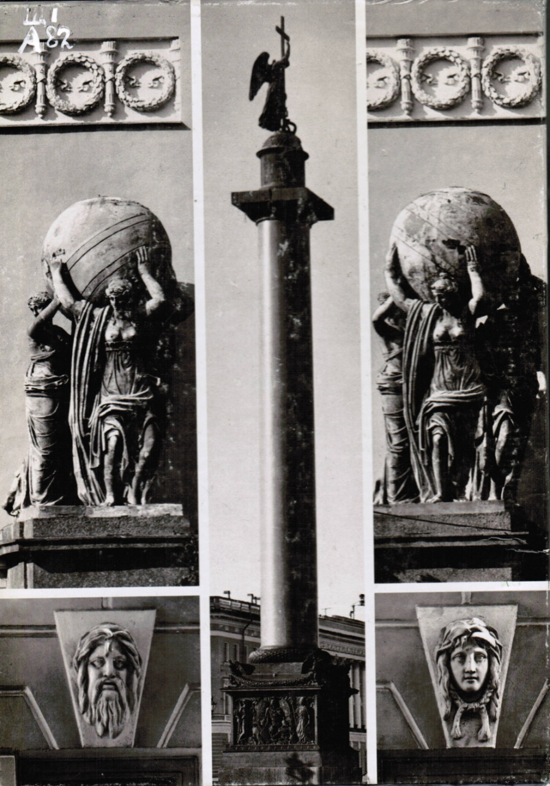
Щ11 А82 Аркин Д.Е. Образы архитектуры и образы скульптуры / Д.Е. Аркин. - М. : Искусство, 1990. – 400 с.
Предлагаемая читателю книга известного искусствоведа
Д.Е. Аркина состоит из ряда очерков, посвященных шедеврам мирового и отечественного искусства, а также отдельным её мастерам. Темы очерков относятся к самым разным эпохам. В книге использован большой подбор иллюстраций и фотографий.

Slide 24
Щ М63 Мир русской культуры: энциклопедический справочник. - М. : Вече, 2000. - 624 с.
Книга «Мир русской культуры» в доступной для широкого круга читателей форме системно отражает важнейшие факты и события культурной и духовной жизни России с момента возникновения государственности у восточных славян и вплоть до наших дней.
Здесь содержится информация по таким направлениям, как литература, живопись, архитектура, скульптура, музыка, театр, декоративно-прикладное искусство, русское православие.

Slide 25
Щ103 С20 Сарабьянов Д.В. История русского искусства конца XIX –начала XX века: учебное пособие / Д.В. Сарабьянов. - М. : Изд-во МГУ, 1993. – 320 с.
В пособии освещен один из самых плодотворных периодов в истории русского искусства, когда живопись за короткий срок прошла путь от раннего импрессионизма Серова и Коровина к авангарду Малевича, Татлина, Филонова; высокими достижениями было отмечено развитие графики, скульптуры, архитектуры.

Slide 26
Щ03 П62 Поспелов Г.Г. Русское искусство начала XX века. Судьба и облик России / Г.Г. Поспелов. - М. : Наука, 2000. - 128 с.
Тема России – одна из важных обобщающих тем в русском искусстве начала XX века, вернее, своеобразный подтекст многих работ, сквозная идея или накапливающееся впечатление.
Автор прослеживает развитие темы на материале разных видов искусства – живописи, рисунка, театральной декорации, анализирует творчество крупнейших художников современности.

Slide 27
Щ1 П58 Популярная художественная энциклопедия: Архитектура. Живопись. Скульптура. Графика. Декоративное искусство / гл. ред. В.М. Полевой; ред. кол. В.Ф. Маркузон, Д.В. Сарабьянов, В.Д. Синюков. - М. : Большая Российская энциклопедия. – М., 1999. - 432 с.
В Популярной художественной энциклопедии помещены статьи о видах искусства, художественных стилях и направлениях, наиболее распространенных терминах изобразительного, декоративно-прикладного искусства и архитектуры, краткие статьи об искусстве отдельных народов, о городах, богатых художественными памятниками, о крупнейших художественных музеях и периодических изданиях в области архитектуры, изобразительного и декоративно-прикладного искусства, а также о выдающихся деятелях советского и мирового искусства. Издание богато иллюстрировано.

Slide 28
Щ14 Д18 Даниэль С. От иконы до авангарда. Шедевры русской живописи / С. Даниэль. - СПб. : Азбука, 2000. - 368 с.
Альбом-путеводитель охватывает пять веков развития русской живописи от расцвета средневековой иконописи до авангарда XX века. Оригинальный ракурс видения известных полотен дополняется рассказом о творчестве художников, репродукциями картин и их фрагментов.
Автор книги дает возможность читателю по-новому увидеть и понять давно знакомые работы.

Slide 29
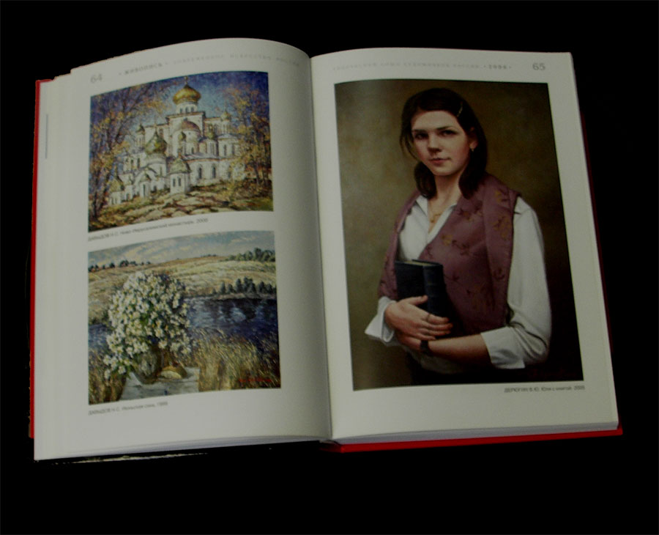
Искусство
современного периода

Slide 30
Современное искусство в нынешнем своем виде сформировалось на рубеже 1960-70-х годов. Художественные искания того времени можно охарактеризовать как поиск альтернатив модернизму (зачастую это выливалось в отрицание через введение прямо противоположных модернизму принципов). Это выразилось в поиске новых образов, новых средств и материалов выражения, вплоть до дематериализации объекта (перформансы и хеппенинги). Многие художники последовали за французскими философами, предложившими термин «постмодернизм». Можно сказать, что произошел сдвиг от объекта к процессу.

Slide 31
Щ14 Х 71 Холмогорова О.В. Соц-арт/ авт.- сост. О.В. Холмогорова. - М. : Галарт, 1994. – 160 с. (Новое искусство. XX век)
Альбом посвящен авангардному направлению в советском изобразительном искусстве – СОЦ-АРТу. Родившись как реакция на тотальное засилье в нашем обществе идеологической пропаганды, это направление избрало своеобразный путь иронического противостояния ей в гротескных, иронических образах.
СОЦ-АРТ

Slide 32
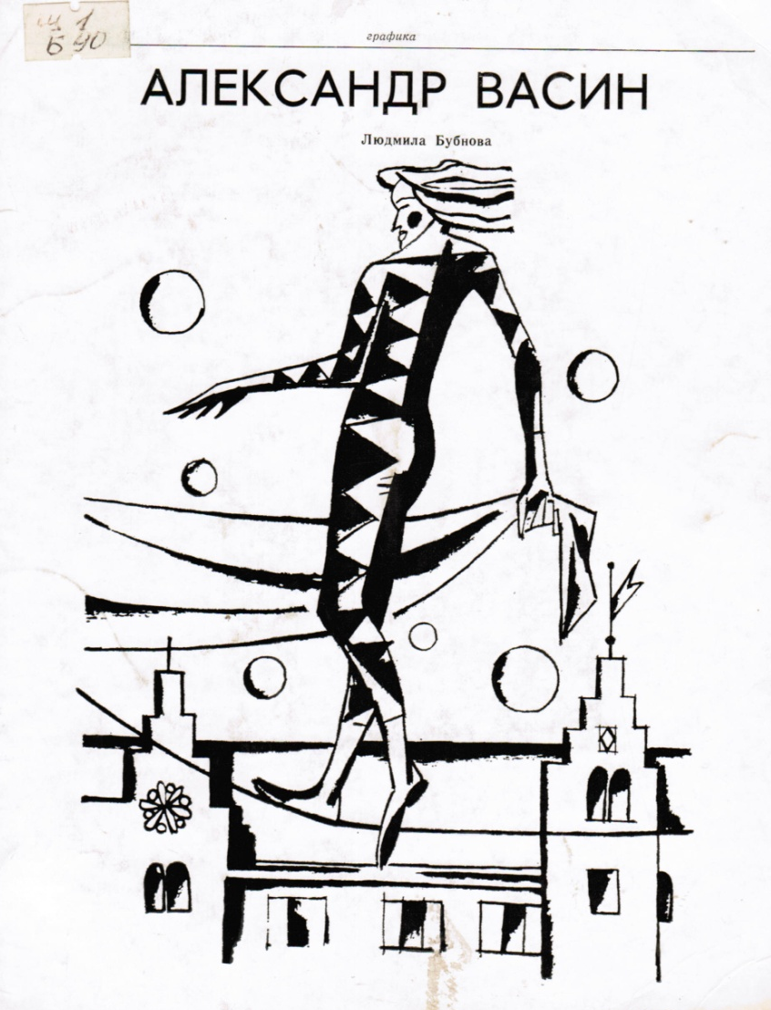
Щ1 Б 90 Бубнова Л. Александр Васин / Л. Бубнова. - М. : Советский художник, 1972. – 168 с.
Объектом исследования в монографии является творчество
А. Васина – молодого художника-графика 1960-х годов.
На выставках этих лет появилась целая плеяда молодых художников, которые, продолжая лучшие традиции советского искусства, утверждали своим творчеством идеи высокой гражданственности, мужественно и смело оценивали события современной жизни.
ГРАФИКА

Slide 33
Иллюстрация к произведению Ф. Достоевского «Дядюшкин сон». Художник А. Васин, 1970 год.
Баркасы.
Художник А. Васин, 1968 год.

Slide 34
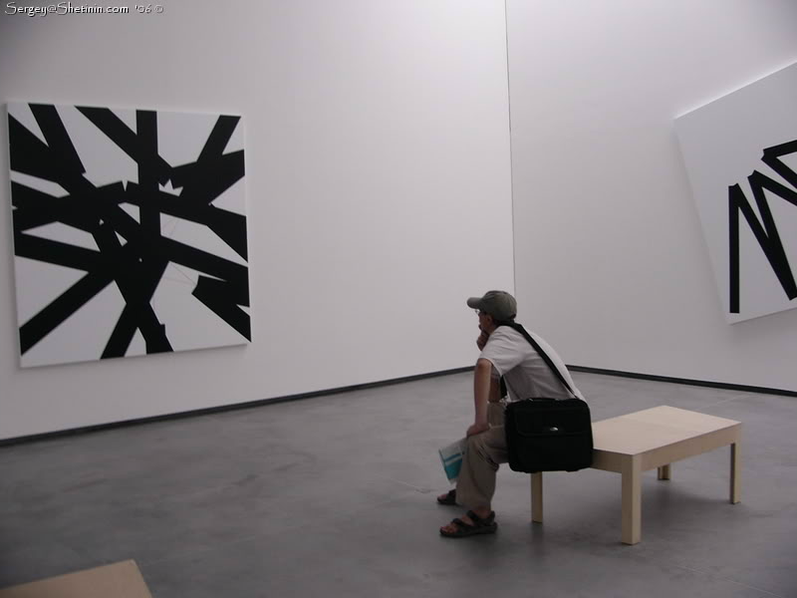
Современное искусство постоянно развивается и ищет новые пути своего развития, культивируется современным обществом. Облик и содержание современного искусства определяется общественным мнением и общественным заказом различных слоев общества.
Повсеместно создаются музеи и центры современного искусства, регулярно проводятся выставки.

Slide 35
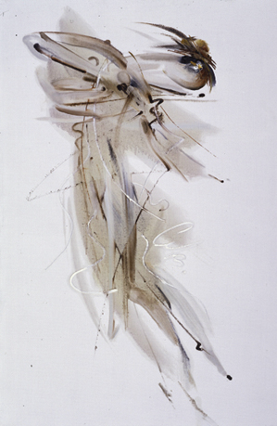
Изобразительное искусство всегда созвучно своему времени, оно современно и отражает мировоззрение общества в целом. В свою очередь, изобразительное искусство оказывает сильное влияние на массы, поэтому так важно, отношение самого художника к жизни. Развитие многообразных искаженных направлений в изобразительном искусстве, так называемого псевдоискусства, созвучно своей эпохе. Вся история искусств и архитектуры представляет собой живую ткань, постоянно развивающуюся и изменяющуюся. В любую из эпох, будь то классическое искусство Греции , итальянский Ренессанс или древнерусское искусство, происходила борьба тенденций, влияний, борьба старых представлений с возникающими качественно новыми проявлениями.

